Slide 1
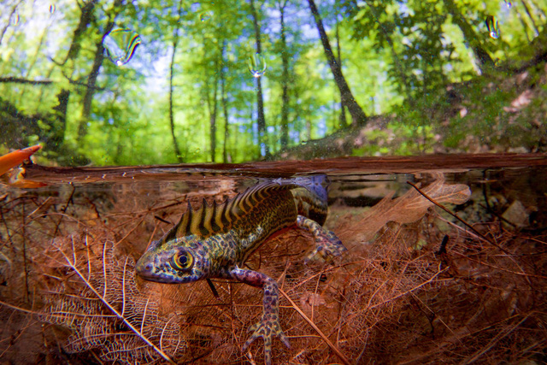

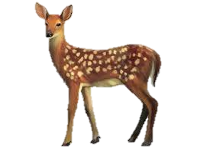
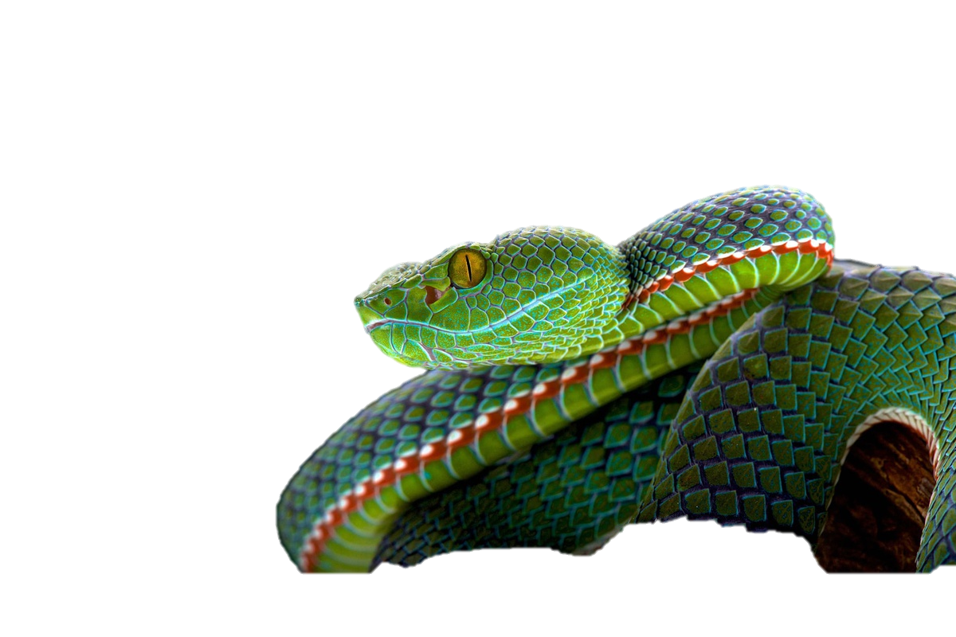
Bài 25 Tìm hiểu sinh vật ngoài thiên nhiên

Slide 2


MỤC TIÊU, DỤNG CỤ, MẪU VẬT VÀ CÁCH TIẾN HÀNH
Xác định mục tiêu
Kiểm tra dụng cụ
Phương pháp quan sát
Hình thức: Hoạt động nhóm
Thời gian: 3 phút
Nhiệm vụ:
Mục (I)
Mục (II)
Mục (III)

Slide 3
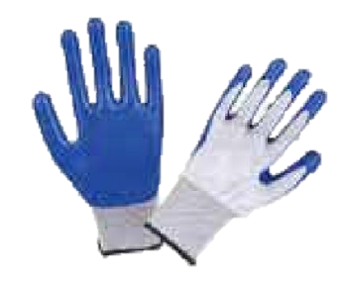
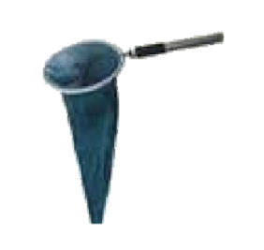

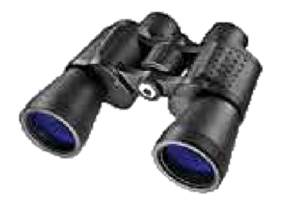

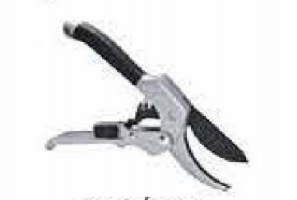
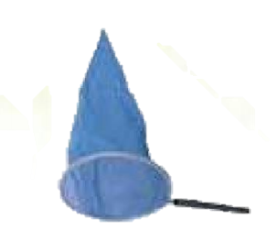
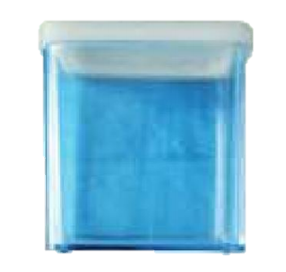
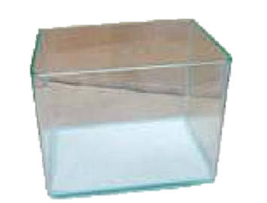

dụng cụ
Kính lúp
Máy ảnh
Găng tay
Vợt bắt đv thủy sinh
Ống nhòm
Sổ ghi chép
Kéo cắt cây
Vợt bắt sâu bọ
Găng tay
Găng tay

Slide 4

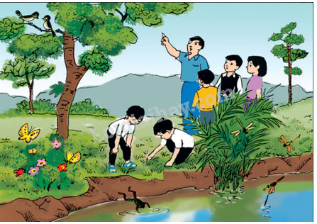

THỰC HÀNH
Hình thức: Hoạt động nhóm
Thời gian: 20 phút
Nhiệm vụ:Quan sát thực vật, động vật trong thiên nhiên, ghi chép vào phiếu quan sát.
59
58
57
56
55
54
53
52
51
50
49
48
47
46
45
44
43
42
41
40
39
38
37
36
35
34
33
32
31
30
29
28
27
26
25
24
23
22
21
20
19
18
17
16
15
14
13
12
11
10
09
08
07
06
05
04
03
02
01
00
Countdown Clock
By Dr. Jeff Ertzberger

Slide 5
KẾT QUẢ
Bảng 1:
stt | Tên cây | Nơi quan sát | MT sống | Nhóm thực vật | Vai trò của cây | Ghi chú
1 | Sấu | CV bách thảo | Trên cạn | Hạt kín | Cho bóng mát, tạo oxi cho hô hấp nhiều SV
2 | Rong | Hồ cá | Dưới nước | Tảo | Thức ăn cho cá, tạo oxi hòa tan trong nước
3
Bảng 2:
stt | Tên động vật | Nơi quan sát | MT sống | Nhóm ĐV | Vai trò của ĐV | Ghi chú
1 | Chào mào | CV bách thảo | Trên cạn | Lớp chim | Bắt sâu, phát tán hạt …
2 | Sóc | CV bách thảo | Trên cạn | Lớp thú | Phát tán hạt cây
3

Slide 6
THU HOẠCH
Hình thức: Hoạt động nhóm ở nhà
Thời gian nộp sản phẩm: tiết sau
Nhiệm vụ:
1. Viết báo cáo thu hoạch theo mẫu SGK 152
2. Trình bày báo cáo trước lớp.

Slide 7
NHIỆM VỤ VỀ NHÀ
Hình thức: HS làm việc cá nhân.
Nhiệm vụ:
+ Tại sao phải trồng cây, bảo vệ rừng
+ Tại sao song song với bảo vệ rừng cần phải bảo vệ cả động vật rừng?
+ Điều gì xảy ra với môi trường sống nếu vì một lí do gì đó môi trường bị mất đi toàn bộ thảm thực vật?

